Slide 1
PROGETTO CONCORSO SENATO
« V0RREI UNA LEGGE CHE»…….
I.C. «A. de Curtis» AVERSA (CE)
Scuola Primaria
Classe IV B
a.s. 2016/17

Slide 2
Quest’anno il progetto è stato incentrato sul tema dell’inclusione, per cui è stato quasi scontato, considerata l’a gravità del fenomeno, far approfondire ai ragazzi le questioni legate all’immigrazione, ai motivi che spingono migliaia di persone ogni anno, ad attraversare il Mediterraneo nel tentativo di cercare, come Mino Semino, un luogo dove vivere, dove poter mettere le proprie radici. Siamo passati poi, al tema dell’accoglienza, della diversità come ricchezza, dell’inclusione e del fenomeno

Slide 3
delle migliaia di minori stranieri non accompagnati che arrivano sulle nostre coste e di cui si perdono le tracce.
Il percorso intende promuovere l’incontro tra diversità e fornire alla scuola motivi di riflessione che possano sollecitare al cambiamento. E’ proprio tra gli incontri tra diversi, infatti, che scaturisce un adattamento reciproco, e l’inclusione rappresenta, in questo contesto, una reale disponibilità all’accoglienza e costituisce lo sfondo valoriale che rende possibili le politiche di inclusione e le pratiche di integrazione nell’ambiente scuola.

Slide 4
E’ evidente, per chi lavora nella scuola, che l’integrazione, l’accoglienza, l’inclusione, aiutano a migliorare la qualità educativa delle proposte scolastiche se riescono a trasmettere nel vissuto quotidiano valori educativi che talvolta sono sottovalutati…l’obiettivo è…..
far crescere i bambini solidali e responsabili

Slide 5
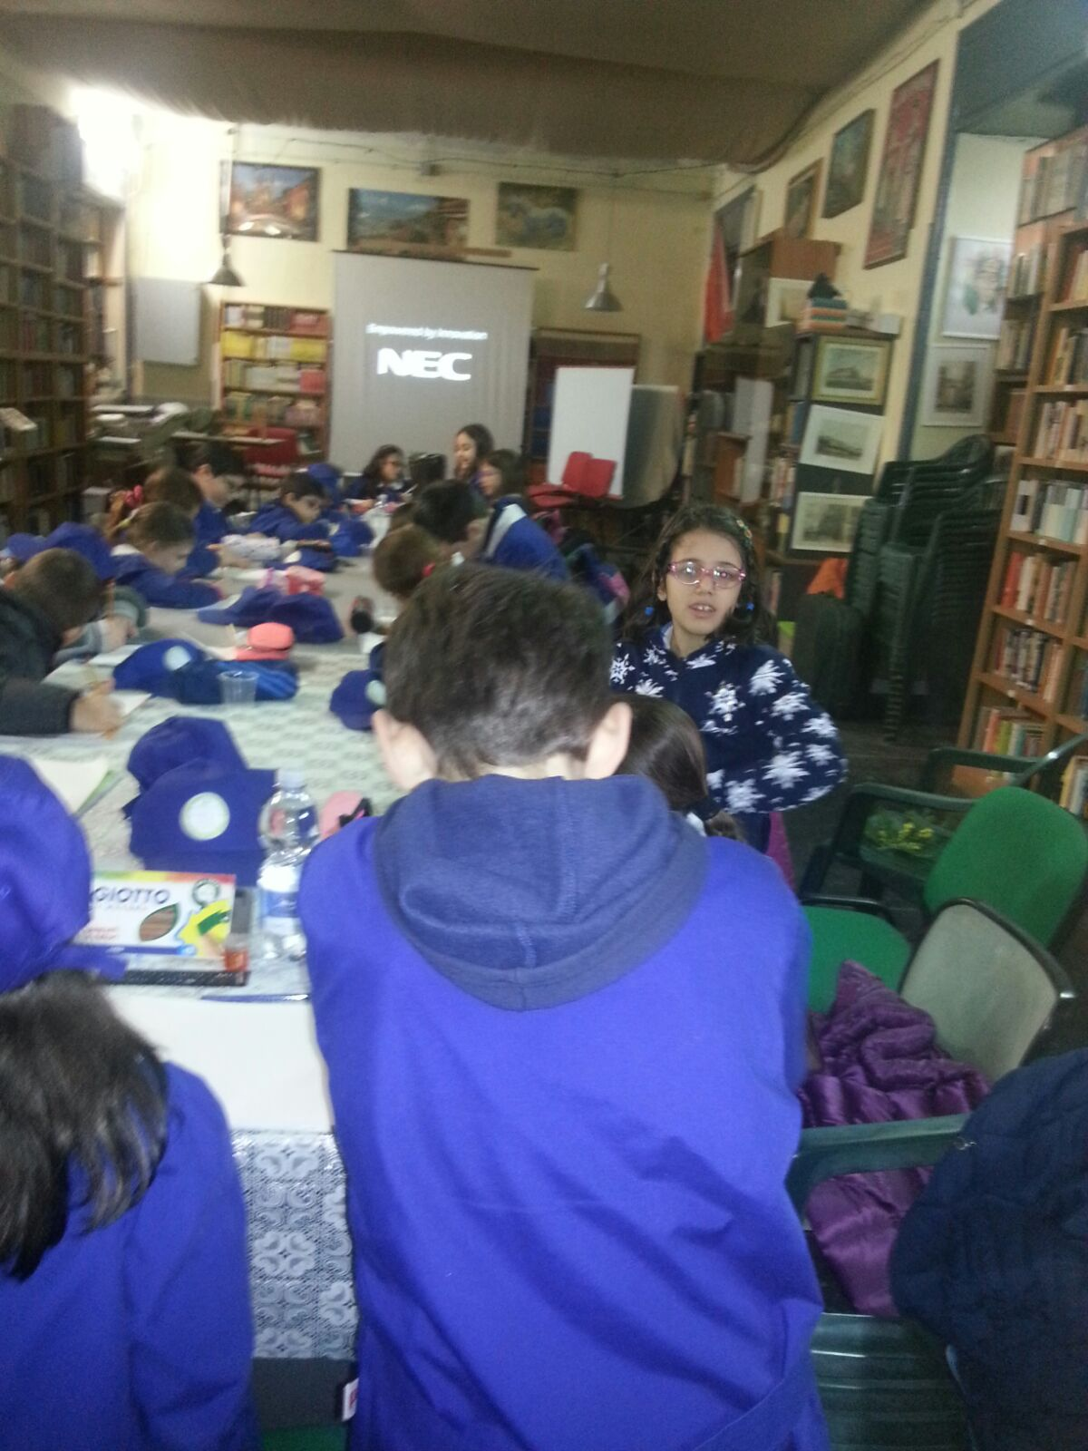
LETTURE SUL TEMA PRESSO LA LIBRERIA «IL DONO»

Slide 6
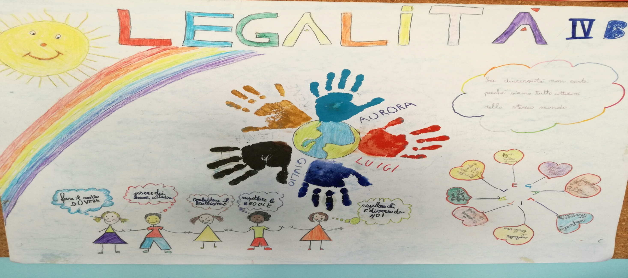
LAVORO SULLA DIVERSITA’ VISSUTA COME VALORE, COME RICCHEZZA

Slide 7

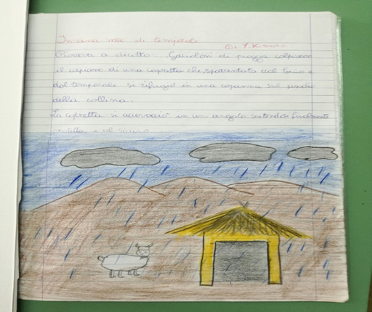
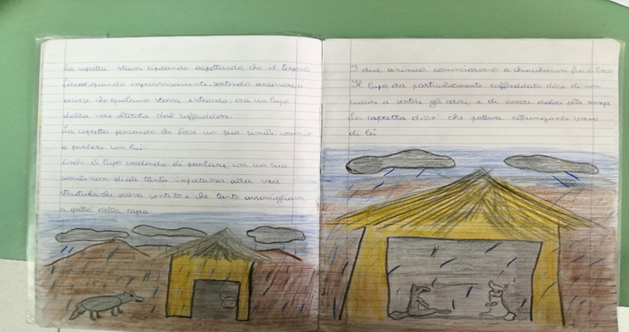
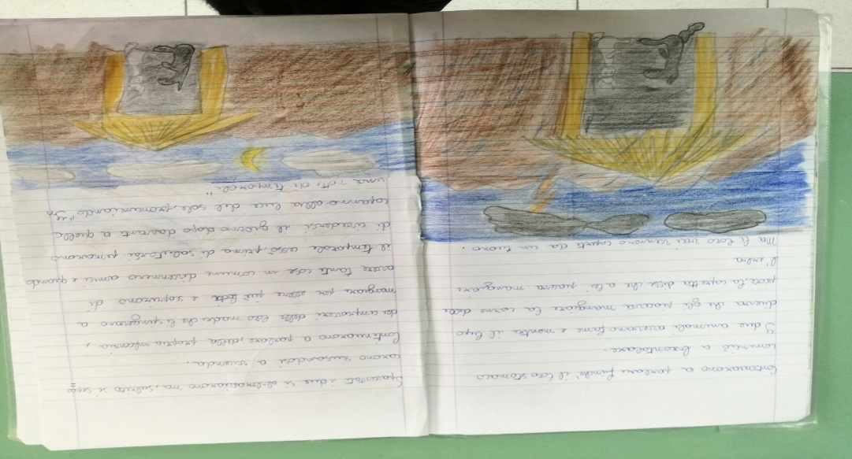
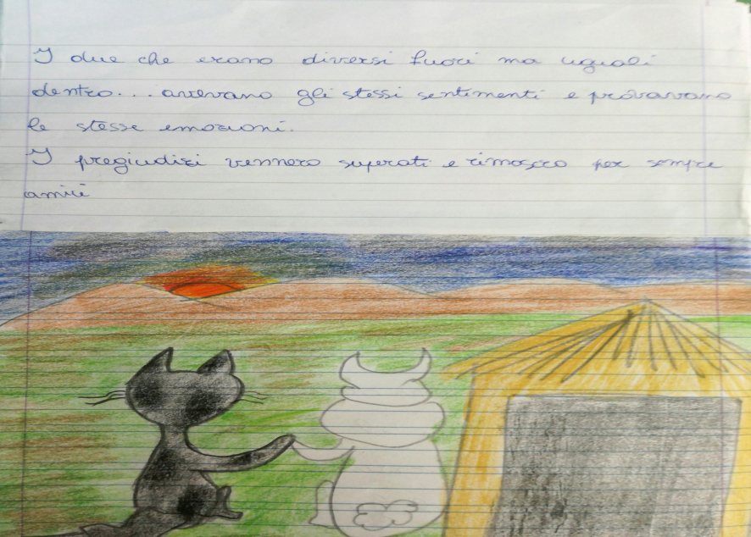
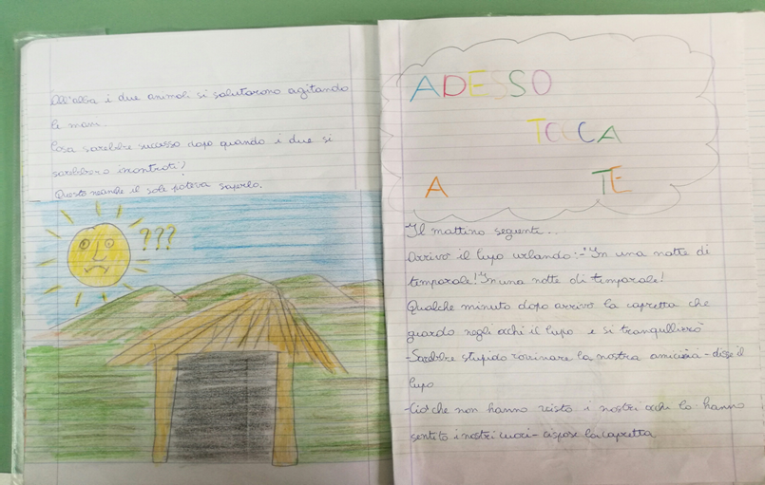

Slide 8
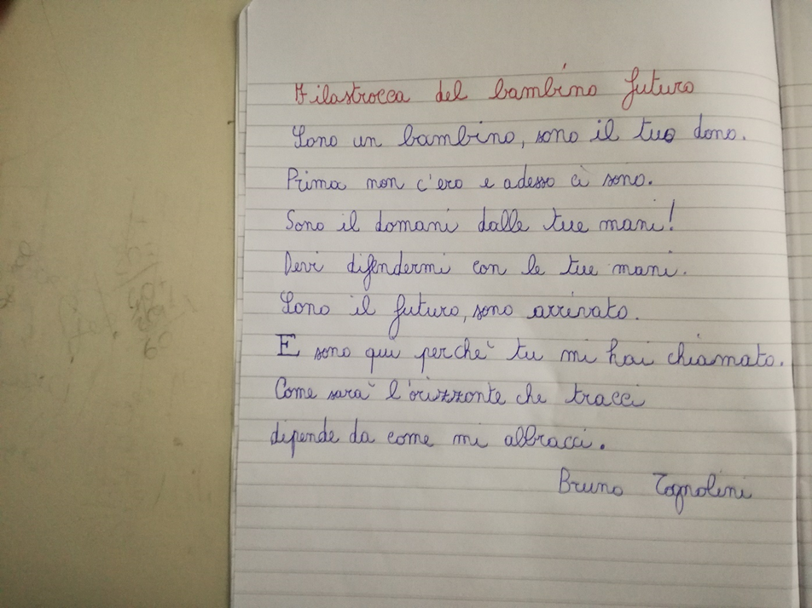
LAVORO SULLA TUTELA DEI MINORI

Slide 9
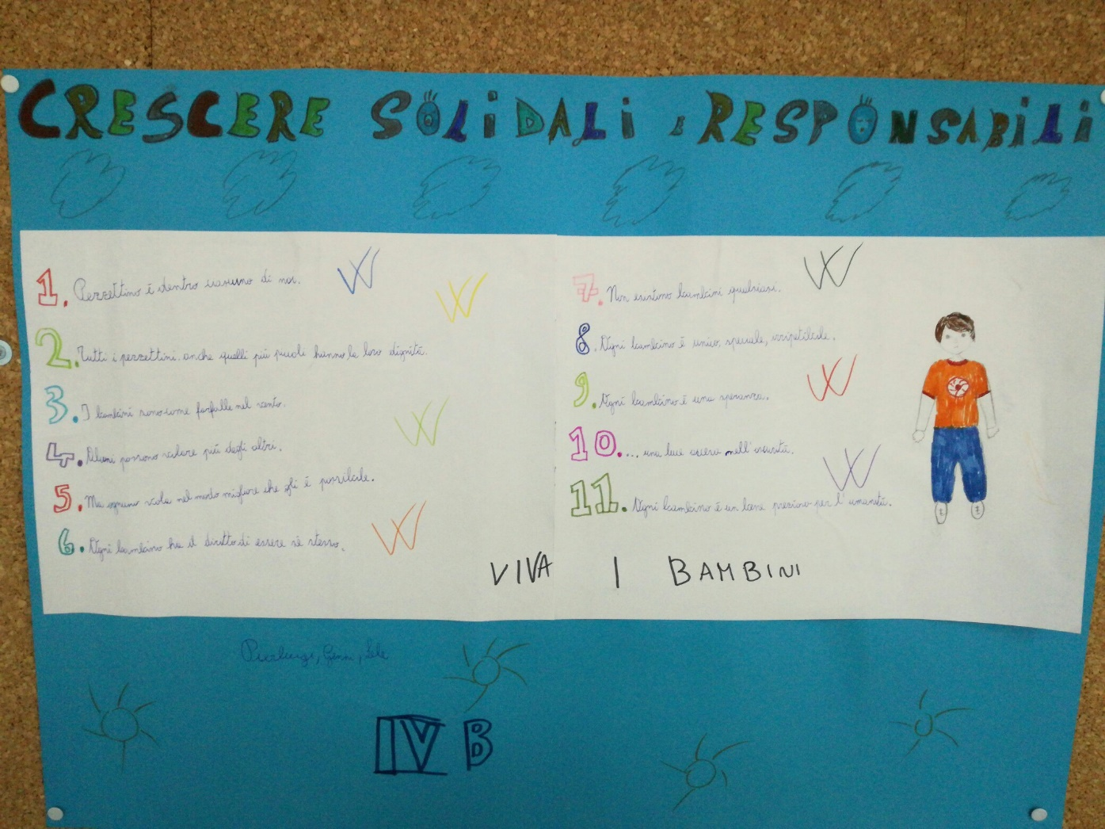
LA NOSTRA MISSION…
CRESCERE I BAMBINI SOLIDALI E RESPONSABILI

Slide 10
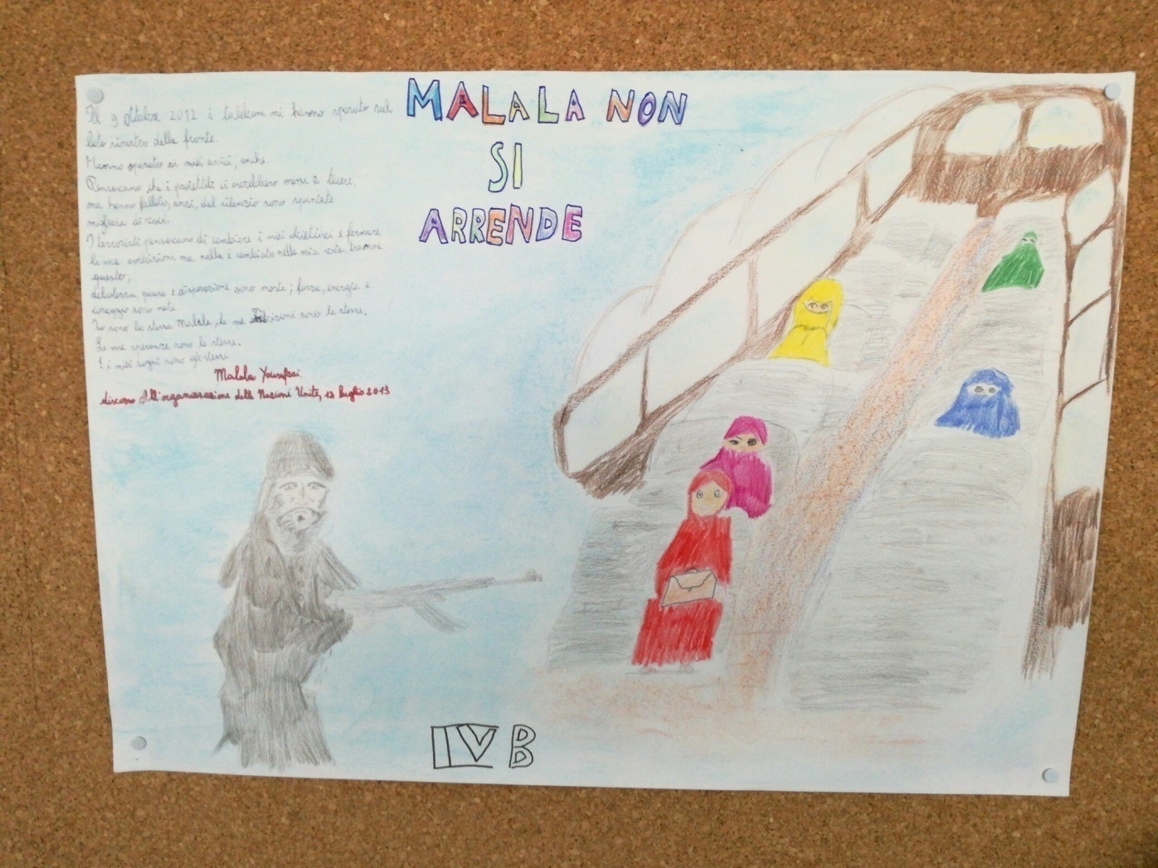
LE POPOLAZIONI SCAPPANO DAI TERRORISTI…MALALA

Slide 11
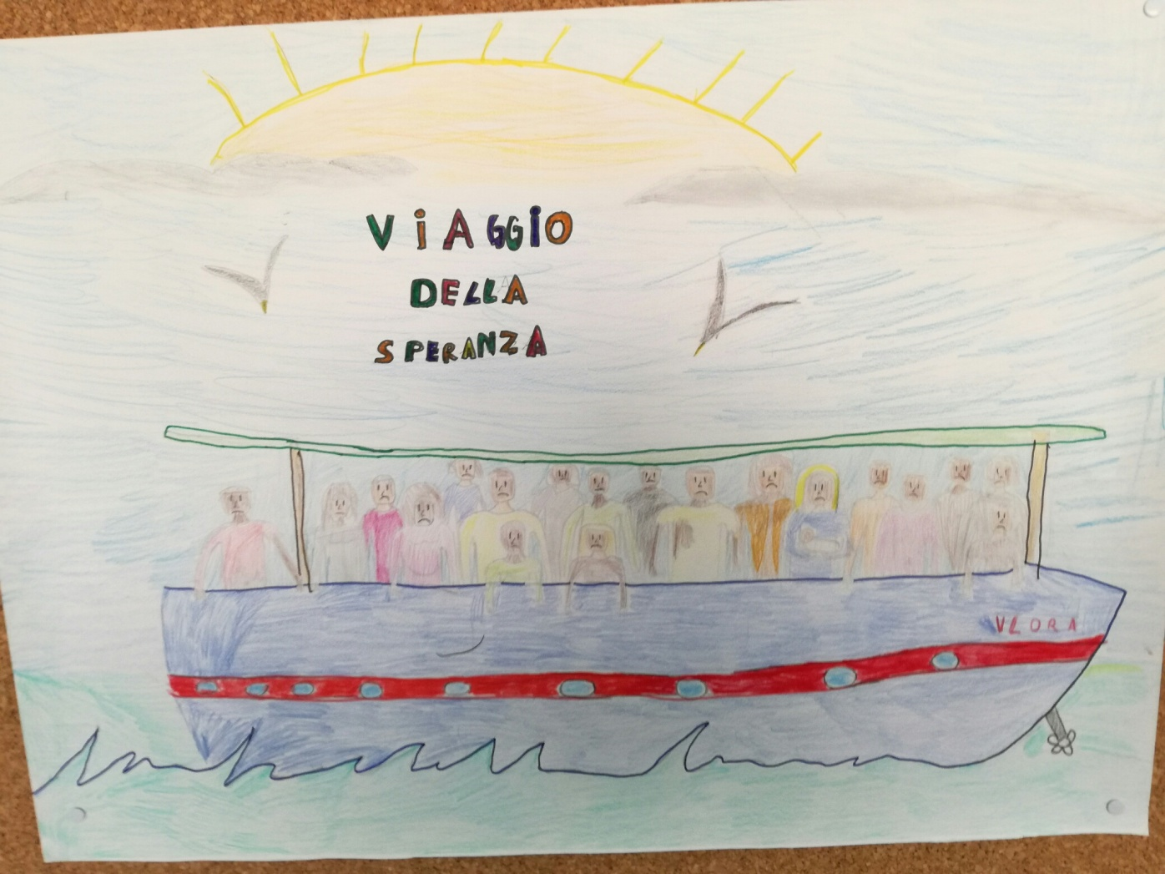
EMIGRANTI SU UN GOMMONE

Slide 12
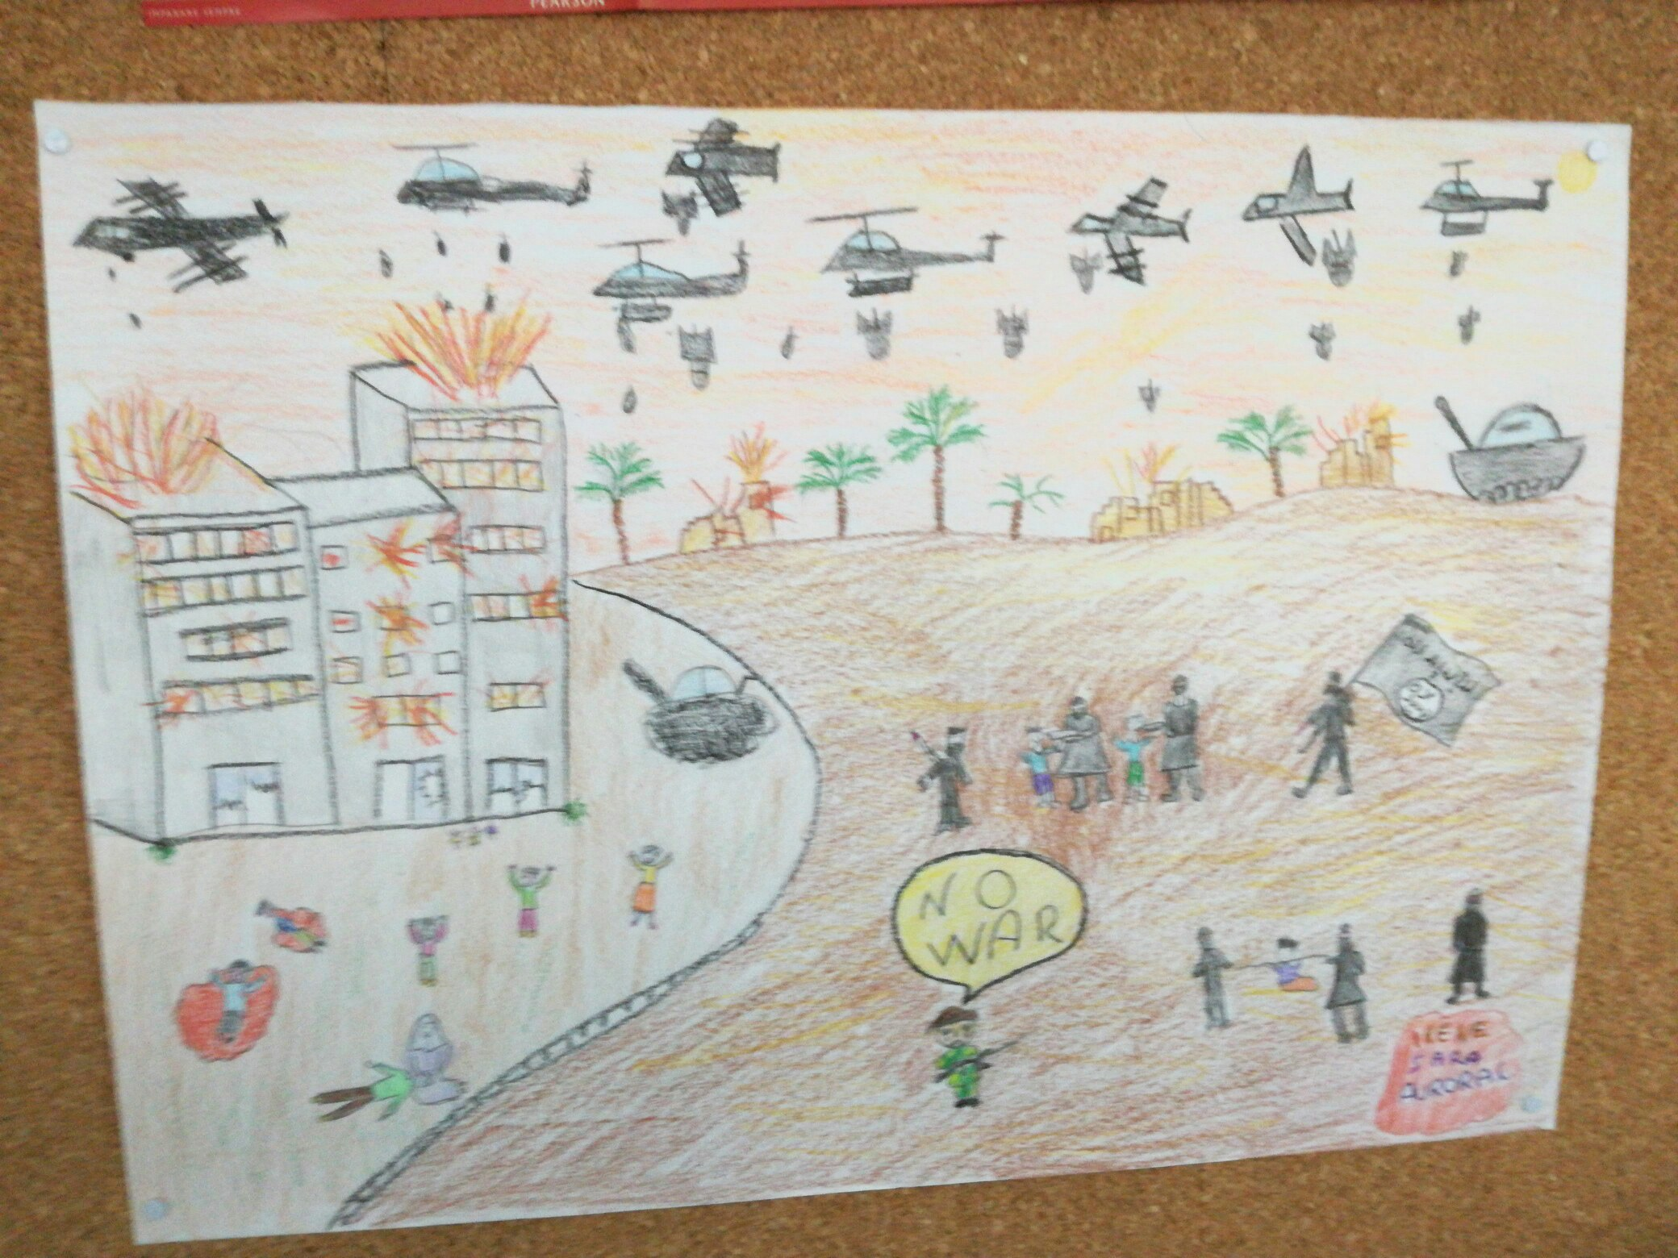
MOLTE POPOLAZIONI VIVONO SOTTO LE BOMBE

Slide 13
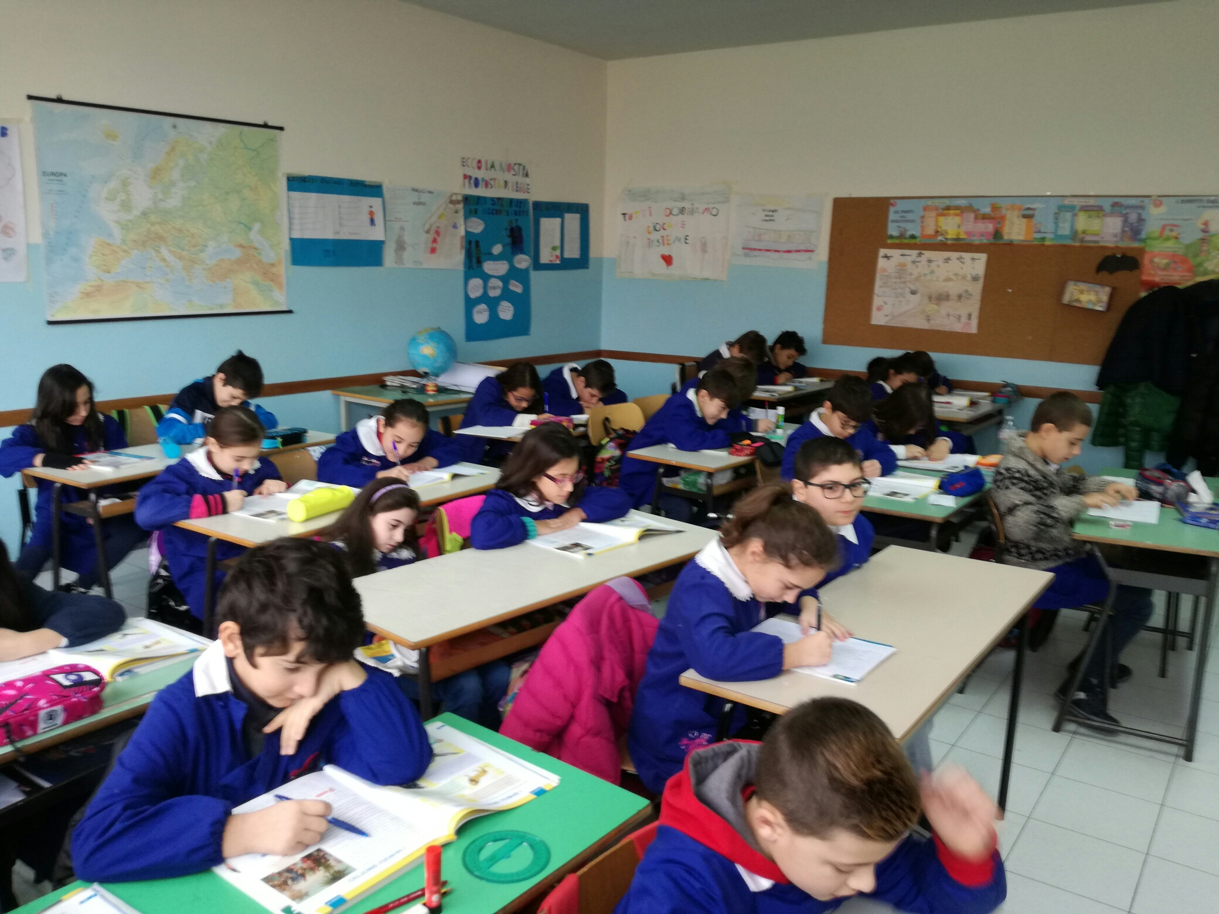
ECCOCI …… SIAMO I RAGAZZI DELLA IV B

Slide 14
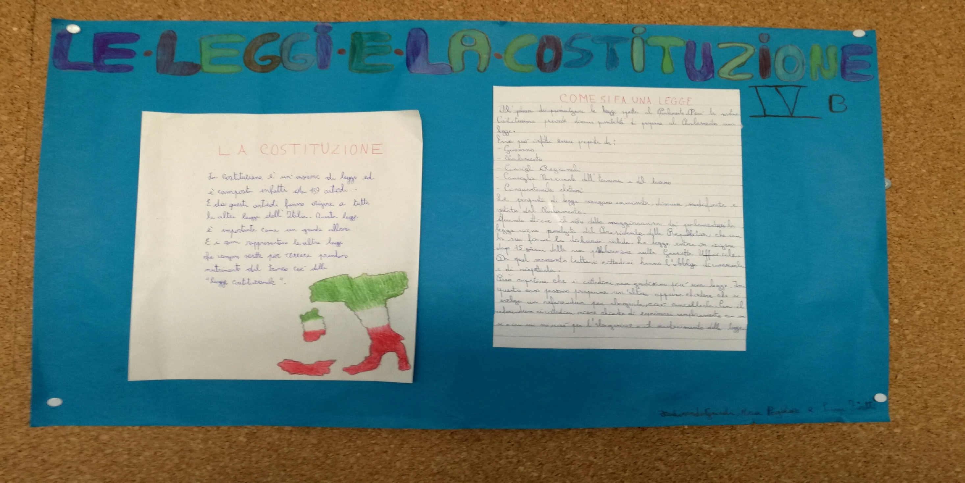
Lavoro sulle leggi e la Costituzione

Slide 15
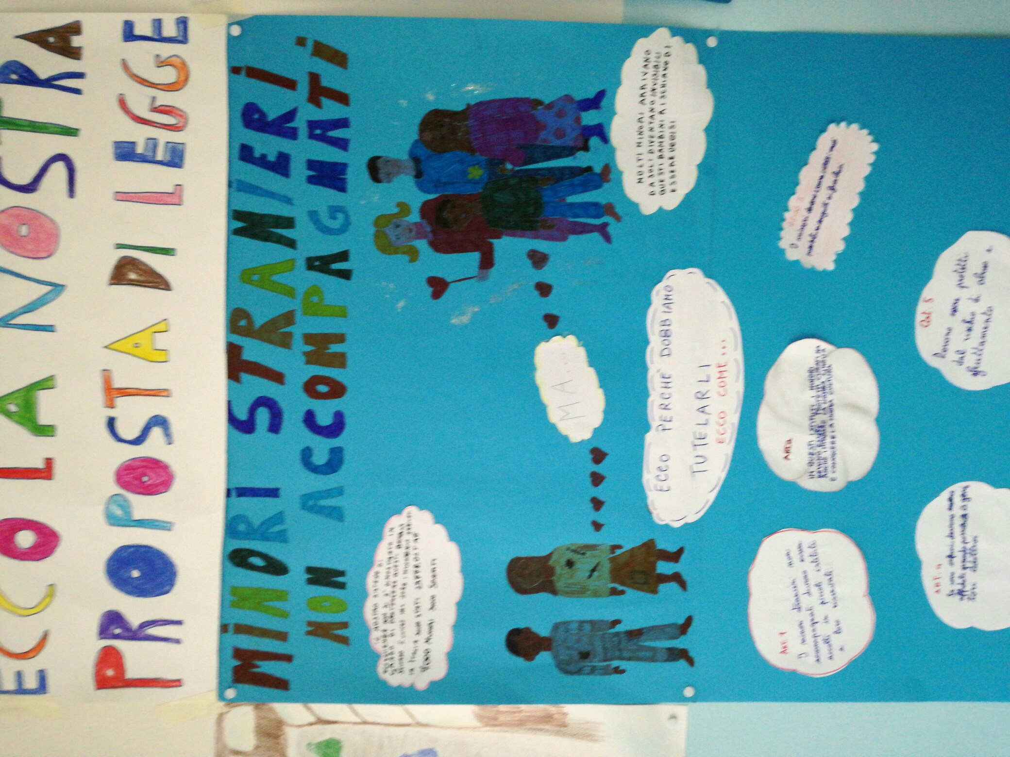
PROPOSTA DI LEGGE
-TUTELARE I MINORI STRANIERI NON ACCOMPAGNATI-
ART. 1
I minori stranieri non accompagnati devono essere accolti in piccole strutture a loro riservate.
ART.2
In questi istituti i minori devono essere curati, protetti, tutelati; devono cominciare ad imparare la nostra lingua e conoscere la nostra cultura
ART.3
I minori devono essere in tutti i modi ricongiunti ai familiari.
ART.4
Se sono orfani devono essere affidati, quando e’ possibile, a genitori adottivi.
ART.5
Devono essere protetti dal rischio di abuso e sfruttamento.

